Slide 1

Administração de Banco de Dados

Slide 2
História do banco de dados
https://www.devmedia.com.br/a-historia-dos-banco-de-dados/1678
http://www.savepoint.blog.br/2017/10/24/um-pouco-sobre-a-historia-dos-bancos-de-dados-parte-i/
https://medium.com/@rpolding/databases-evolution-and-change-29b8abe9df3e
https://db-engines.com/en/ranking

Slide 3
Banco de Dados Relacional (linguagem o SQL) X NOSQL
https://www.revista-programar.info/artigos/sql-vs-nosql/

Slide 4
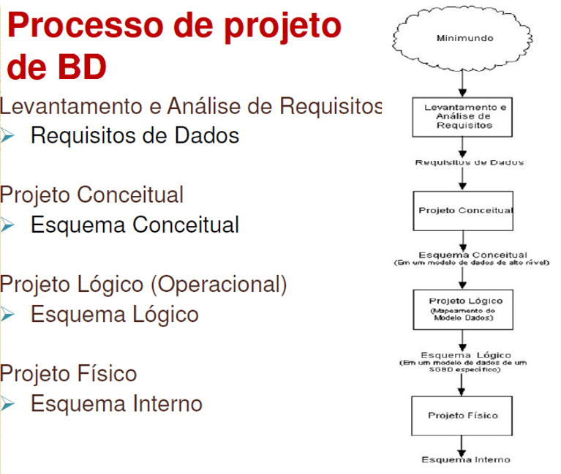

Slide 5
Modelo Conceitual
MER - O Modelo Entidade Relacionamento - como o nome sugere, é um modelo conceitual utilizado na Engenharia de Software para descrever os objetos (entidades) envolvidos em um domínio de negócios, com suas características (atributos) e como elas se relacionam entre si (relacionamentos). É Conjunto de conceitos e elementos de modelagem que o projetista de banco de dados precisa conhecer.
DER – Diagrama de Entidade e Relacionamento – É Resultado do processo de modelagem executado pelo projetista de dados que conhece o MER.

Slide 6
Modelo Entidade Relacionamento (MER) e Diagrama Entidade-Relacionamento (DER)
https://www.devmedia.com.br/modelo-entidade-relacionamento-mer-e-diagrama-entidade-relacionamento-der/14332

Slide 7
MER
Em 1976 Peter Chen introduziu a ideia de um modelo de entidade e relacionamento para representar banco de dados.
Ele apresenta um bom ponto de partida para a compreensão dos elementos existentes em um determinado contexto e as relações entre os mesmos.

Slide 8
Elementos
Entidades: São elementos ou objetos distinguíveis.
Atributos: São as características de uma entidade. (propriedades)
Relacionamentos: Através dos relacionamento, duas ou mais entidades podem estar associadas, são representadas por um losango, ligando uma entidade a outra.

Slide 9
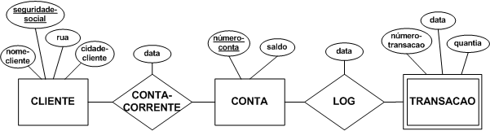
MER

Slide 10
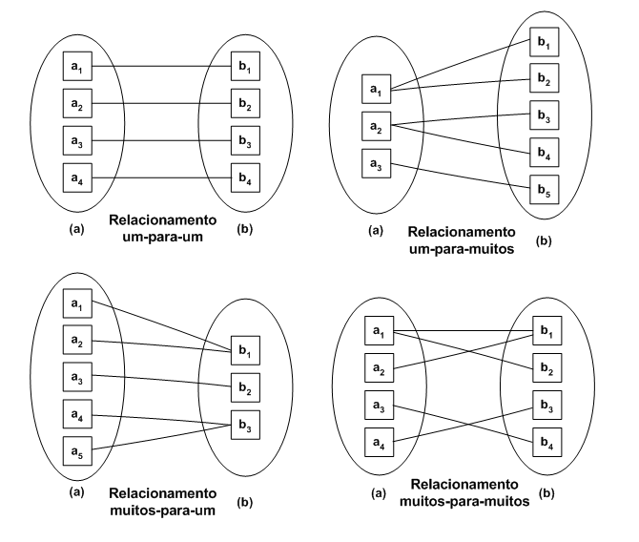
Relacionamento

Slide 11
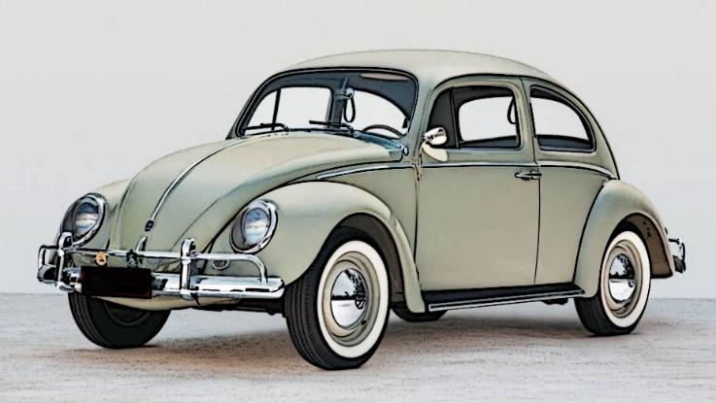

Conceito Entidade
Entidade: É “algo” do mundo real com existência própria independente.
Existência: Física ou Conceitual.
Ex.: Aluno, Carro, Viagem, Pessoa, Formatura...

Slide 12
Conceito Atributos
Atributos: Cada entidade tem propriedades particulares qua a caracterizam, que são os atributos.
Ex.: A entidade Carro é caracterizado por ano, preço, placa, modelo, marca.

Slide 13
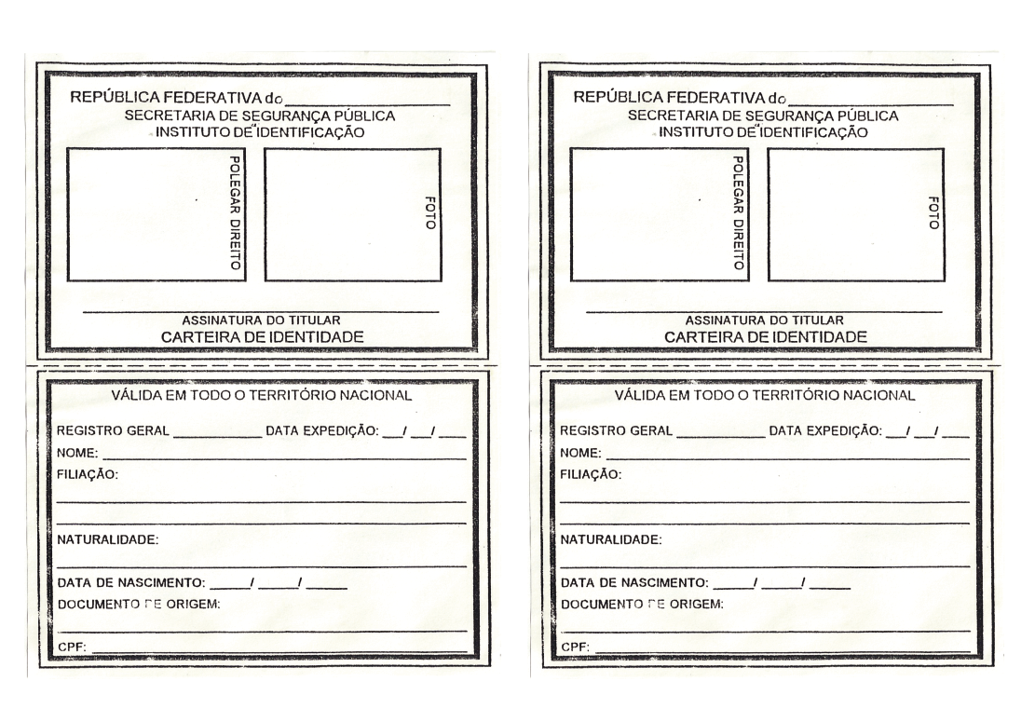
Exemplo de entidade e atributos
Entidade
Atributos

Slide 14
Classificação dos atributos:
Simples
Composto
Multivalorado
Complexo
Primitivo
Derivado
Obrigatório
Opcional
Identificador

Slide 15


Classificação dos Atributos
simples: permite um valor único para uma dada entidade.
Multivalorado: Permite mais de um valor para uma dada entidade.

Slide 16
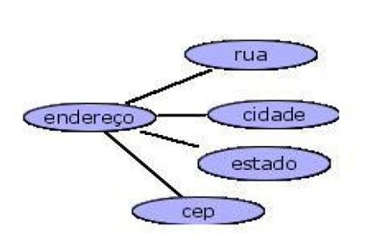
Classificação dos atributos
Simples: Não são divisíveis
Composto: São divisíveis

Slide 17
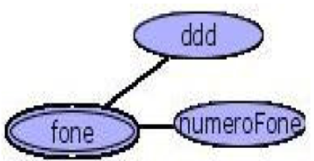
Classificação dos Atributos
Composto: Ocorre quando há um aninhamento de outros atributos.
Complexo: Ocorre quando ocorre o aninhamento de atributos composto e multivalorados. Exemplo: uma pessoa pode ter no máximo 3 telefones e cada telefone e composto de ddd e numero do telefone.

Slide 18


Classificação dos Atributos
Primitivo: Não é originado através de outros atributos.
Derivado: é originado de outros atributos

Slide 19

Classificação dos Atributos
Obrigatório: quando é preciso haver um valor conhecido, não aceita valor nulo.
Opcional: quando não é preciso haver um valor conhecido, aceita valores nulo.
Identificador: é aquele cujo o valor não se repete dentro de um conjunto de entidades distintas, ele idêntica cada entidade univocamente.
Também chamado de atributo chave

Slide 20
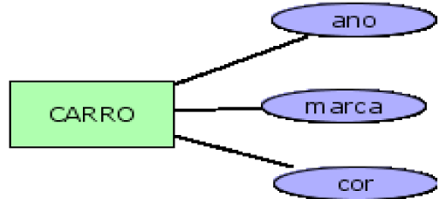
Modelo ER
Entidade é representado como uma caixa retangular, incluindo seu nome
Atributos: são colocados em elipse e conectados a entidade por uma linha reta.

Slide 21
Relacionamento
Um-para-um: uma entidade A está associada no máximo a uma entidade B e uma entidade B está associada no máximo a entidade de A;
Um-para-muitos: uma entidade A está associada a qualquer número de entidades de B. Uma entidade de B, entretanto, pode estar associada no máximo a uma entidade de A;
Muitos-para-um: uma entidade A está associada no máximo a uma entidades de B. Uma entidade de B, entretanto, pode estar associada a qualquer número de entidades de A;
Muitos-para-muitos: uma entidade A está associada a qualquer número de entidades de B e uma entidade de B está associada a qualquer número de entidades de A.

Slide 22
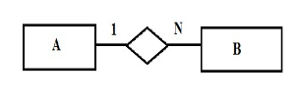


Relacionamento
1:N
O lado A possui uma ocorrência (ou pelo menos uma) que se relaciona com uma ou várias (pelo menos uma, ou mais) ocorrência do lado B.
N:M
Há Múltiplas ocorrências em ambos os lados. O lado A possui uma ou mais ocorrências que se relaciona com uma ou mais ocorrências do lado B.
1:1
O lado A possui apenas uma ocorrência que se relaciona com apenas uma ocorrência do lado B. Apenas uma ocorrência de uma lado pode ou não se relacionar com apenas um lado.

Slide 23
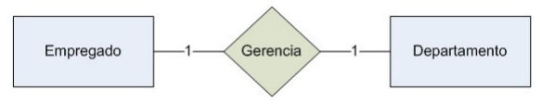
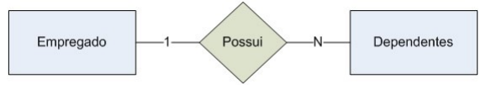
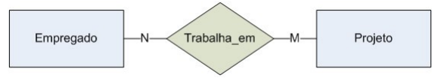
Relacionamento

Slide 24
Cardinalidade
A cardinalidade é um conceito importante para ajudar a definir o relacionamento, ela define o número de ocorrências em um relacionamento.
Para determinarmos a cardinalidade, deve-se fazer algumas perguntas relativa ao relacionamento em ambas às direções.

Slide 25
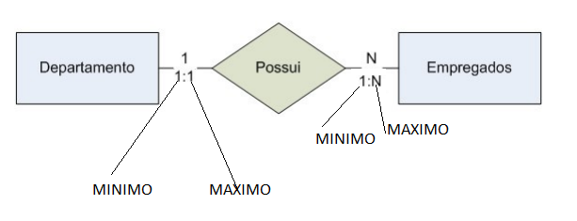
Cardinalidade
Por exemplo, dado um relacionamento entre Departamento e Empregado, pode-se fazer as seguintes perguntas:
Pergunta: Um departamento possui quantos empregados?
Resposta: No mínimo 1 e no máximo N
Pergunta: Um empregado está alocado em quantos departamentos?
Resposta: No mínimo em 1 e no máximo em 1
De acordo com as respostas acima, temos que a cardinalidade expressa no relacionamento conforme a seguinte figura.

Slide 26
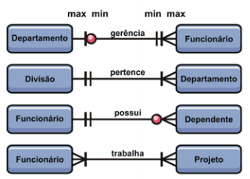
Notação da Engenharia de Informações
Também conhecida como “Pé de Galinha” ou notação James Martin.

Slide 27
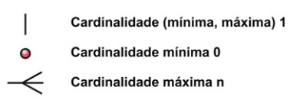
Notação da Engenharia de Informações

Slide 28
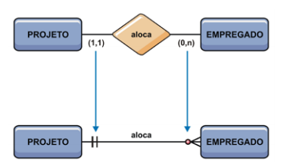
Notação da Engenharia de Informações

Slide 29
Exercícios
Dados os requisitos abaixo, modele usando o MER
1) Departamento com os atributos: nome, número, localização
2) Empregado com os atributos: nome, CPF, sexo, endereço, rua, bairro, complemento, cidade, estado, cep, telefone com ddd e número, salario, data de nascimento, idade. O CPF é atributo identificador.
3) Empresa com os atributos: nome da empresa, CNPJ.
4) Criar o relacionamento (trabalha) entre Departamento e Empregado
5) Criar o relacionamento (possui) entre Empresa e Departamento, com as seguintes regras: uma empresa pode possuir de 1 a vários departamentos e um departamento pertence somente a uma única empresa.

Slide 30
Exercícios
1 – Criar um modelo de dados para agendar consulta numa clinica médica. É necessário manter os dados dos Médico que são CRM, nome e especialidade.
2 – Também é necessário manter os dados do paciente: código do paciente que é um identificador, nome, dois telefone para contato e data de nascimento.
3 – Sobre a consulta é necessário manter os dados data e hora da consulta e criar um código de identificação para a consulta.
4 – As regras são um médico pode agendar várias consultas e uma consulta é agendada com um único médico
5 – um paciente pode marcar várias consultas mas uma consulta é marcada para um único paciente, apenas.

Slide 31
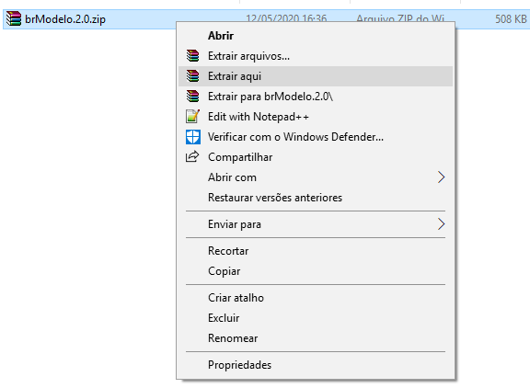
Ferramenta para desenhar o DER
BRMODELO tem disponível as versões 2.0 e 3.0
http://www.sis4.com/brModelo/antigo.html

